Slide 1
ФЕДЕРАЛЬНАЯ НАЛОГОВАЯ СЛУЖБА
Актуальные вопросы применения
контрольно-кассовой техники
Александр Семенов
Начальник отдела оперативного контроля

Slide 2
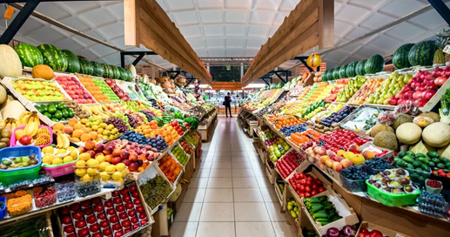
Особенности применения ККТ на рынках
Необходимо зарегистрировать ККТ с 01.03.2025 г.
При осуществлении торговли на:
розничных рынках
ярмарках
в выставочных комплексах
других территориях, отведенных для осуществления торговли
в том числе с открытых прилавков внутри крытых рыночных помещений
(абз. 6 п. 2 ст. 2 Федерального закона № 54-ФЗ)

Slide 3
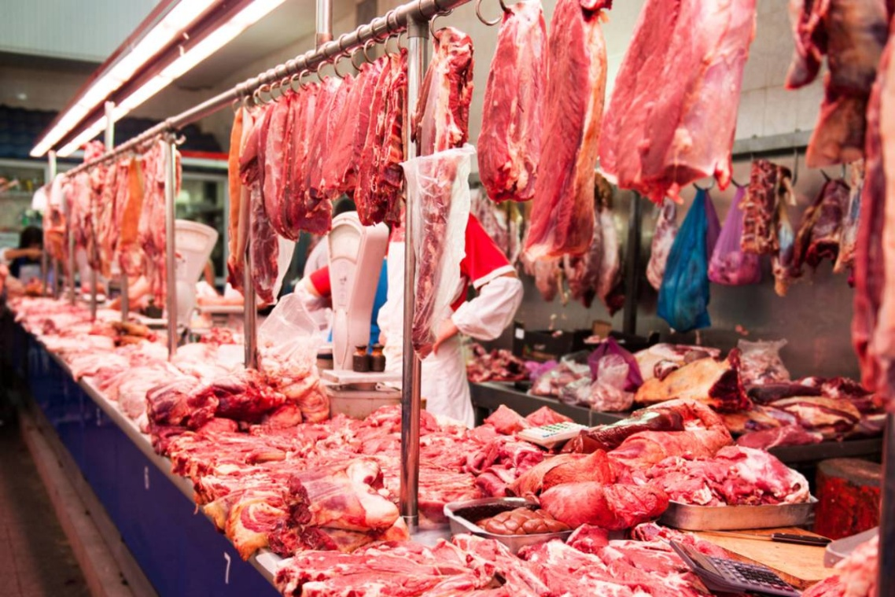
Особенности применения ККТ на рынках
Освобождение от применения ККТ
Налогоплательщики ЕСХН не более чем
с трех торговых мест общей площадью
не более 15 кв.м.,
включая места для хранения товаров
(абз. 6 п. 2 ст. 2 Федерального закона № 54-ФЗ)
Реквизиты кассового чека с 01.01.2026
Наименование товара и его количества – ОБЯЗАТЕЛЬНО!!!
(п. 2 ст. 3 Федерального закона № 273-ФЗ)

Slide 4
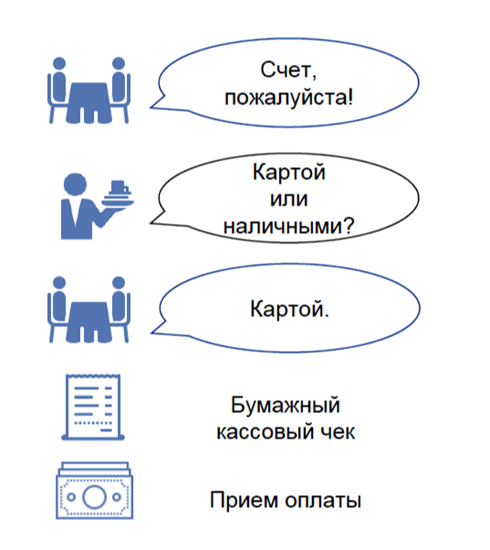
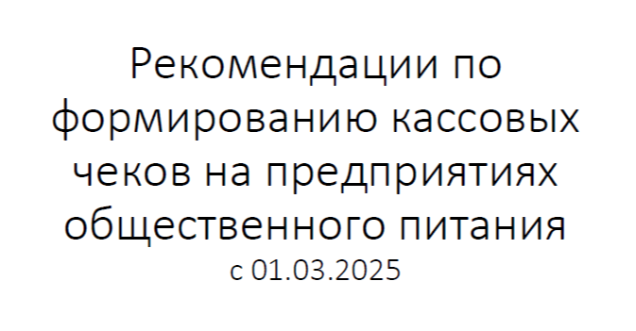
Общественное питание
Чек печатается сразу после получения согласия клиента совершить расчет
Чек подтверждает предстоящий прием денежных средств за услугу

Slide 5
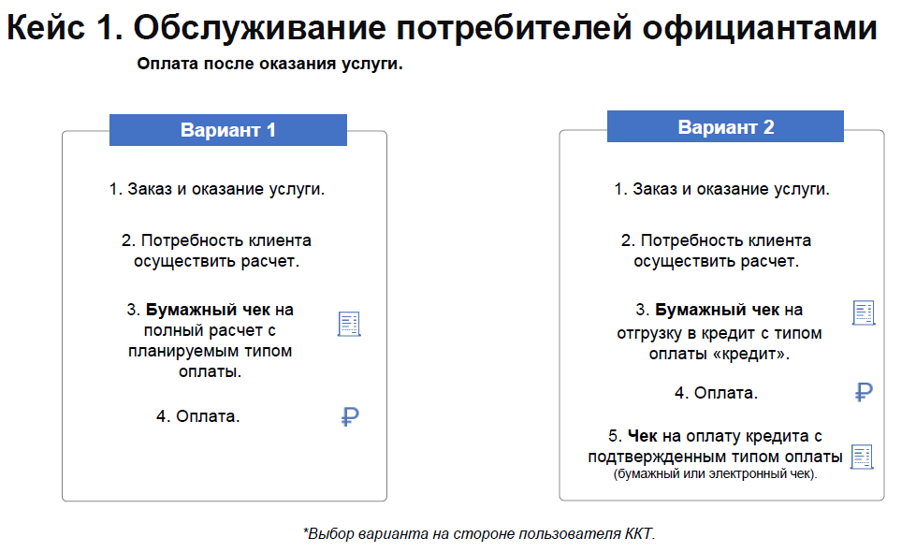
Общественное питание

Slide 6
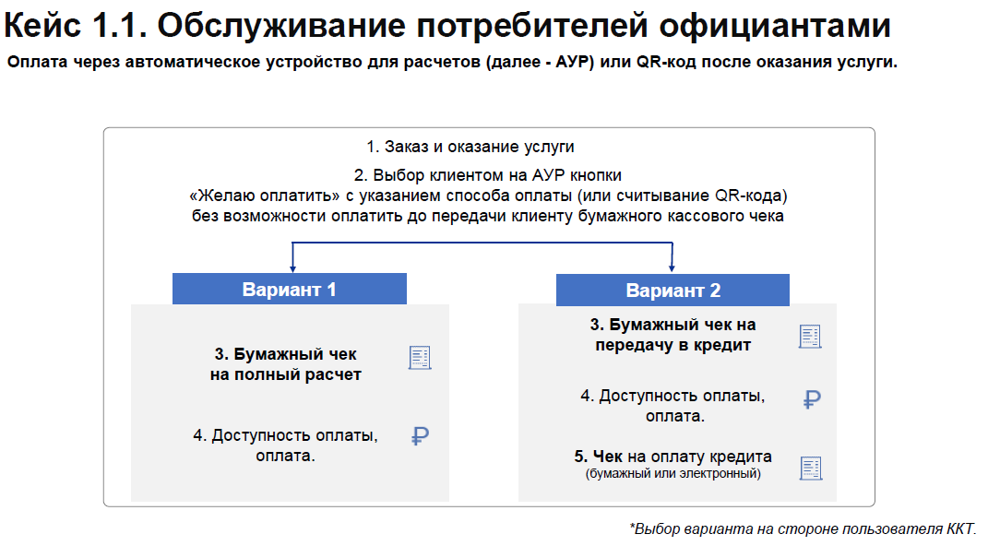
Общественное питание

Slide 7

Вам нужен кассовый чек?
Вопрос «Нужен Вам кассовый чек или нет?» является НЕКОРРЕКТНЫМ
Невыдача чека - административная ответственность по частям 4 и 6 статьи 14.5 КоАП РФ
Неприменение ККТ - административная ответственность по частям 2 и 3 статьи 14.5 КоАП РФ

Slide 8
Новая ставка НДС
С 01.01.2026 установлена ставка налога на добавленную стоимость в размере 22%
(Федеральный закон от 28.11.2025 № 425-ФЗ)
Ставка НДС – обязательный реквизит кассового чека!
(ст. 4.7 Федерального закона № 54-ФЗ, Приказ ФНС № ЕД-7-20/662@)
ЧТО ДЕЛАТЬ:
обновить программное обеспечение ККТ – даже если не являетесь плательщиком НДС
обновить программное обеспечение учетных систем

Slide 9
СПАСИБО ЗА ВНИМАНИЕ!

